Slide 1
Реализация ПСР-проекта
Картирование потока создания ценности (ПСЦ)

Slide 2
Правила
Участвуют все – говорит один
Пунктуальность
Виброрежим
?
Все вопросы приветствуются
Позитив и уважение
Активность – залог успешного обучения

Slide 3
Содержание
Повторение пройденного.
Что такое картирование.
Методика построения карты текущего состояния.
Вид карт, типы карт.
Упражнение «Приготовление кофе».
Упражнение «Разработка ЛПА».

Slide 4
Что мы усвоили на предыдущем этапе
Значимая
работа
Функционал ИОГВ = процессы
Заказчик – каждый работник.
Для устранения потерь – открываем проект.
Для проекта выбираем тему, составляем паспорт.
ПОТЕРИ
Незначимая
работа

Slide 5
1- Этап «Открытие и подготовка проекта»
1
2
3
4
Этапы
Открытие и подготовка
проекта
Диагностика и целевое состояние
Внедрение улучшений
Закрепление результатов и закрытие проекта
~2 МЕС.
~3,5 МЕС.
~0,5 МЕС.
Формирование рабочей группы проекта
2.1
3.1
Проведение совещания (старт активного этапа внедрения улучшений)
«Kick OFF»
  Мониторинг достигнутых результатов (хронометраж процесса №2 показателей проекта)
1.1
Хронометраж процесса №1
4.1
2.2
  Картирование текущего состояния процесса(уточнение текущих показателей)
1.2
Ознакомление рабочей группы с инструментами и методами ПСР
  Стандартизация достигнутых улучшений
3.2
Внедрение мероприятий для достижения целевого состояния и целевых показателей
4.2
2.3
Разработка идеального состояния процесса
  Определение проблемы и выбор темы проекта
1.3
2.4
Анализ проблемам и разработка решений
4.3
Оценка результатов проекта, определение путей дальнейшего развития процесса на завершающем совещании
1.4
Проведение
стартового совещания и выпуск распоряжения о реализации проекта
Шаги
3.3
Освоение и применение внедряемых улучшений участниками процесса (специалисты, операторы, и т.д.)
2.5
Разработка целевого состояния процесса (уточнение целевых показателей)
1.5
Оформление паспорта проекта
2.6
Разработка плана мероприятий для достижения целевого состояния и целевых показателей
4.4
Обратная связь и поощрение участников ПСР-проекта
1.6
Разработка дорожной карты проекта
1.7
Создание информационного стенда проекта
На всех этапах реализации проекта рекомендуется вести информационный стенд в целях информирования участников проекта, отслеживания хода проекта и проведения рабочих совещаний.
СМ. ДАЛЕЕ

Slide 6
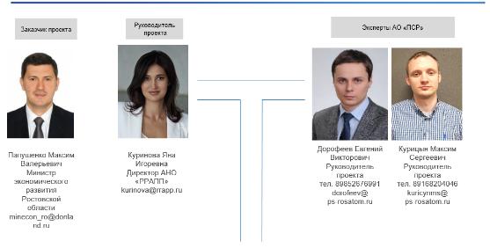
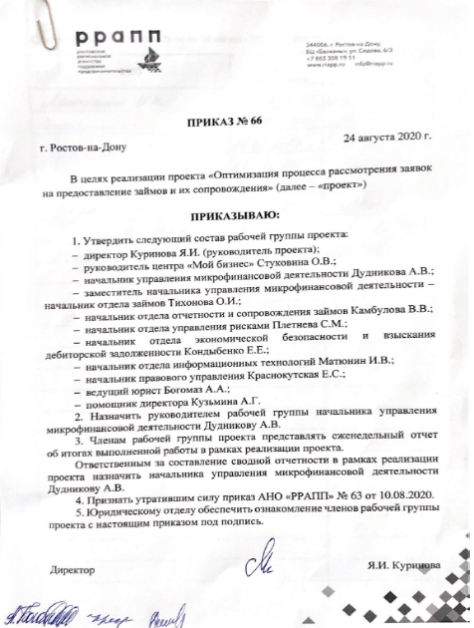
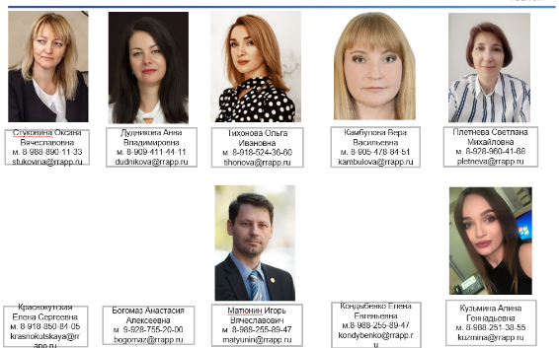
1- Этап «Открытие и подготовка проекта»
1.1 Формирование рабочей группы проекта
1.4 Выпуск распорядительного документа
Рабочая группа проекта
Приказ о реализации проекта
Фото
Фото
Фото
Фото
№ тел.
E-mail
№ тел.
E-mail
№ тел.
E-mail
Фото
Фото
Фото
Фото
Фото
№ тел.
E-mail
№ тел.
E-mail
№ тел.
E-mail
№ тел.
E-mail
№ тел.
E-mail
Фото
Фото
Фото
Фото
Фото
№ тел.
E-mail
№ тел.
E-mail
№ тел.
E-mail
№ тел.
E-mail
№ тел.
E-mail
ВНИМАНИЕ: реализация проекта и создание рабочей группы должны быть утверждены распоряжением/ приказом руководителя организации

Slide 7
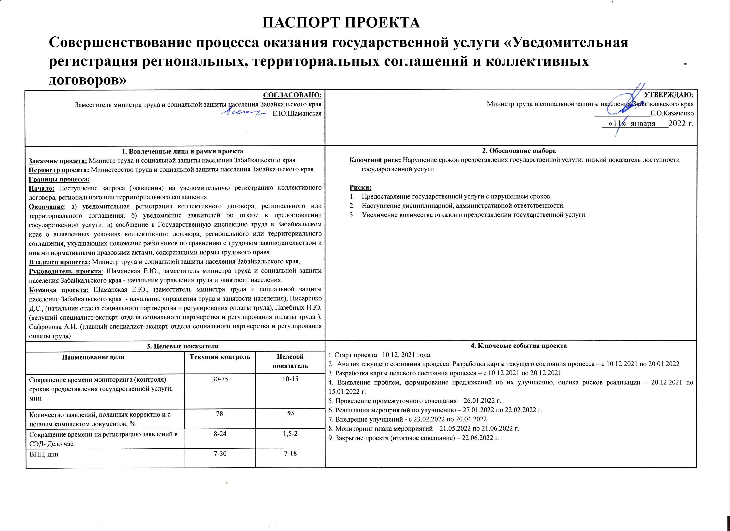
1- Этап «Открытие и подготовка проекта»
1.1
1.2
  Определение проблемы и выбор темы проекта
  Определение периметра проекта и границ процесса
Оформление карточки (паспорта) проекта
Министерство труда и социальной защиты населения Забайкальского края
Паспорт проекта «Совершенствование процесса оказания государственной услуги «Уведомительная регистрация региональных, территориальных соглашений и коллективных договоров»
Карточка (паспорт) проекта также была согласована с заказчиком проекта
ВНИМАНИЕ: текущие и целевые значения показателей могут уточняться до этапа «Внедрение улучшений»

Slide 8
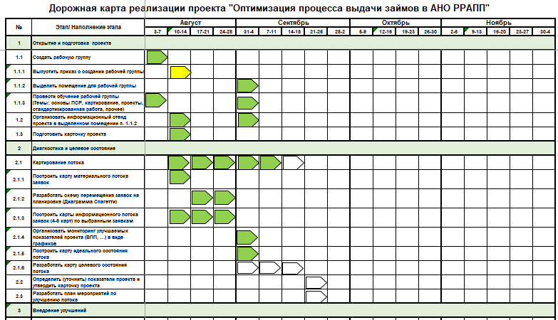
1- Этап «Открытие и подготовка проекта»
1.6 Разработка дорожной карты проекта
Этап необязательный. Разработка дорожной карты по решению организации
Фрагмент
ВНИМАНИЕ: в дорожную карту проекта входят только ключевые события этапов проекта – типовые шаги проекта, не являющиеся мероприятиями по совершенствованию процесса

Slide 9
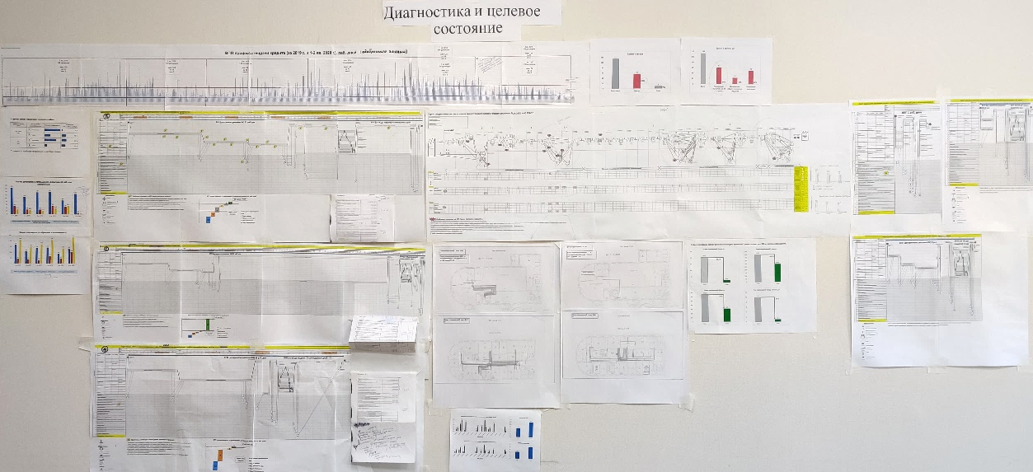
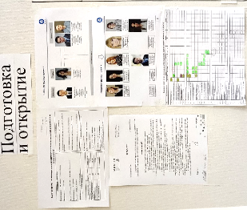
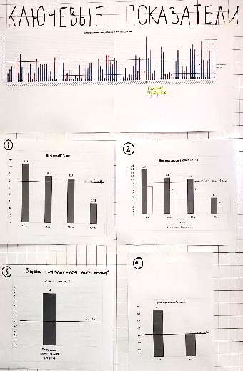
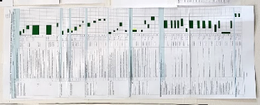
1- Этап «Открытие и подготовка проекта»
1.6 Создание информационного стенда проекта
На всех этапах реализации проекта рекомендуется вести информационный стенд в целях информирования участников проекта, отслеживания хода проекта и проведения рабочих совещаний.
Информационный стенд проекта (с рабочими материалами)
1
2
3
4
Приказ, карточка, <дорожная карта> рабочая группа проекта
Карты текущего, идеального и целевого состояния
План мероприятий
с отметками
статуса
реализации
Производственный анализ улучшаемых показателей в виде графиков
  Для мониторинга выполнения этапов проекта и мероприятий по улучшению процесса для достижения целей.
  Для визуализации результатов проекта.
ВНИМАНИЕ: рекомендуется размещать информационный стенд вблизи рабочих мест улучшаемого процесса (инфо. процесса)

Slide 10
2- Этап «Диагностика и целевое состояние»
1
2
3
4
Этапы
Открытие и подготовка
проекта
Диагностика и целевое состояние
Внедрение улучшений
Закрепление результатов и закрытие проекта
~2 МЕС.
~3,5 МЕС.
~0,5 МЕС.
Формирование рабочей группы проекта
2.1
3.1
Проведение совещания (старт активного этапа внедрения улучшений)
«Kick OFF»
  Мониторинг достигнутых результатов (хронометраж процесса №2 показателей проекта)
1.1
Хронометраж процесса №1
4.1
2.2
  Картирование текущего состояния процесса(уточнение текущих показателей)
1.2
Ознакомление рабочей группы с инструментами и методами ПСР
  Стандартизация достигнутых улучшений
3.2
Внедрение мероприятий для достижения целевого состояния и целевых показателей
4.2
2.3
Разработка идеального состояния процесса
  Определение проблемы и выбор темы проекта
1.3
2.4
Анализ проблемам и разработка решений
4.3
Оценка результатов проекта, определение путей дальнейшего развития процесса на завершающем совещании
1.4
Проведение
стартового совещания и выпуск распоряжения о реализации проекта
Шаги
3.3
Освоение и применение внедряемых улучшений участниками процесса (специалисты, операторы, и т.д.)
2.5
Разработка целевого состояния процесса (уточнение целевых показателей)
1.5
Оформление паспорта проекта
2.6
Разработка плана мероприятий для достижения целевого состояния и целевых показателей
4.4
Обратная связь и поощрение участников ПСР-проекта
1.6
Разработка дорожной карты проекта
На всех этапах реализации проекта рекомендуется вести информационный стенд в целях информирования участников проекта, отслеживания хода проекта и проведения рабочих совещаний.
СМ. ДАЛЕЕ

Slide 11
2- Этап «Диагностика и целевое состояние»
2.1 Хронометраж процесса.
Что такое хронометраж?
Хронометраж процессов — метод изучения затрат времени с помощью фиксации и замеров продолжительности выполняемых действий (работ по процессу)
Алгоритм проведения хронометража:
Ознакомиться с процессом, с нормативной базой, регламентирующей процесс (если имеется).
Определить точки отсчета (начало и окончание операций)
Провести замеры времени с помощью секундомера на каждом этапе процесса.
Занести данные в таблицу хронометража. Зафиксировать проблемы.
Количество замеров по процессу должно быть не менее 5.
(Оптимальное число замеров 10).
Кто проводит хронометраж?
Независимые эксперты
(сотрудники других отделов/подразделений);
Независимые эксперты
совместно с рабочей группой проекта.
ВАЖНО! Для получения наиболее объективной информации замеры должны проводиться независимыми экспертами
ВАЖНО! После поведения замеров может быть пересмотрена оцифровка текущих показателей представленных в карточке проекта
ВАЖНО! После поведения замеров может быть пересмотрена оцифровка текущих показателей представленных в карточке проекта

Slide 12
Картирование процесса «Авиаперелет»
Пассажир едет в ближайшую авиакассу, стоит там в очереди, приобретает билеты и возвращается домой.
В день вылета он вызывает такси и следует в аэропорт. Там он проходит длительную регистрацию, сдаёт багаж, проходит досмотр и ожидает своего рейса. После объявления посадки он занимает место в самолёте вместе с другими пассажирами и ожидает разрешения на взлёт. Самолёт взлетает, разворачивается, направляя курс в направление заданной цели и летит.
Спустя некоторое время, капитан объявляет, что впереди бушует страшный циклон и самолёту необходимо будет сделать небольшой крюк. Облетев грозовые облака, самолёт ложится на заданный курс и через некоторое время совершает посадку. После посадки самолёт выруливает в отведённое место для высадки пассажиров. Пассажир ожидает подачи трапа, на автобусе переезжает в аэропорт, после продолжительного ожидания получает багаж и, наконец-то выходит из аэропорта.
27

Slide 13
Форма заполнения замеров времени по процессу
Наименование процесса: Авиаперелёт из пункта А в пункт В |  |  |  |  |  |  | Дата проведения хронометража «20» апреля 2023 г.
Регламентируемое время выполнения процесса _________________________________________________________________________________________________
 | Участник процесса (ФИО, должность) | Наименование работ (операций) по процессу | Фактическое время начала операции | Фактическое время окончания операции | Время выполнения операции, мин. | Время ожидания (простоя) при совершении операций/ между операциями, мин. | Проблемы в процессе
1. | Пассажир | Поездка в авиакассу | 9:00 | 9:30 | 30 | 10 | Потери времени в пробках
2. | Пассажир | Ожидание в очереди | 9:31 | 9:45 | 14 | 14 | Потери времени в очереди
3. | Пассажир | Покупка билета в авиакассе | 9:45 | 9:55 | 10 | 9 | Потери времени на ожидание ответа системы
n | Пассажир | Возвращение домой | 9:56 | 11:00 | 64 | 44 | Потери времени в ожидании автобуса, Потери времени в пробках
… | … | …
Notes:
Важно для каждой операции определить точку отсчета (границы замера)

Slide 14

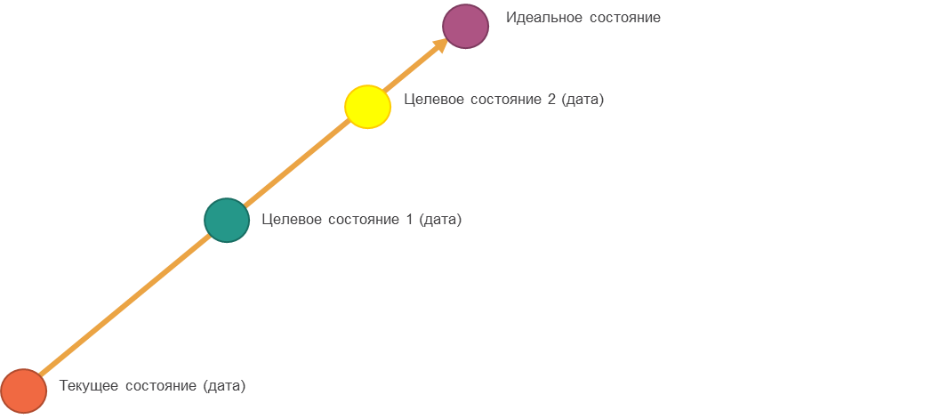
Что такое картирование?
Лучше один раз увидеть, чем сто раз услышать
Картирование – это визуальное изображение материальных и информационных потоков/процессов. Это один из базовых инструментов бережливого производства, применяемый для анализа состояний процессов.
Типы карт:
Карта ТЕКУЩЕГО состояния – это визуальное изображение существующего состояния процесса с фактическими показателями на исследуемую дату.
Карта ИДЕАЛЬНОГО состояния – это визуальное изображение эталонного состояния, к которому нужно стремиться, в нем нет потерь.
Карта ЦЕЛЕВОГО состояния – это визуальное изображение промежуточного состояния, которое необходимо достичь в рамках проектного цикла. В целевом состоянии потери могут присутствовать, но оно должно быть значительно лучше текущего состояния.
28

Slide 15

Виды карт
Линейная карта. Применяется в процессах с малым количеством участников
2 МИФА (Бассейновые дорожки). Применяется в процессах с большим количеством участников .
Участник 1
вход
выход
Участник 2
Операция 3
Участник 3
Операция 2
...
Операция т
Участник n
Операция 1

Slide 16
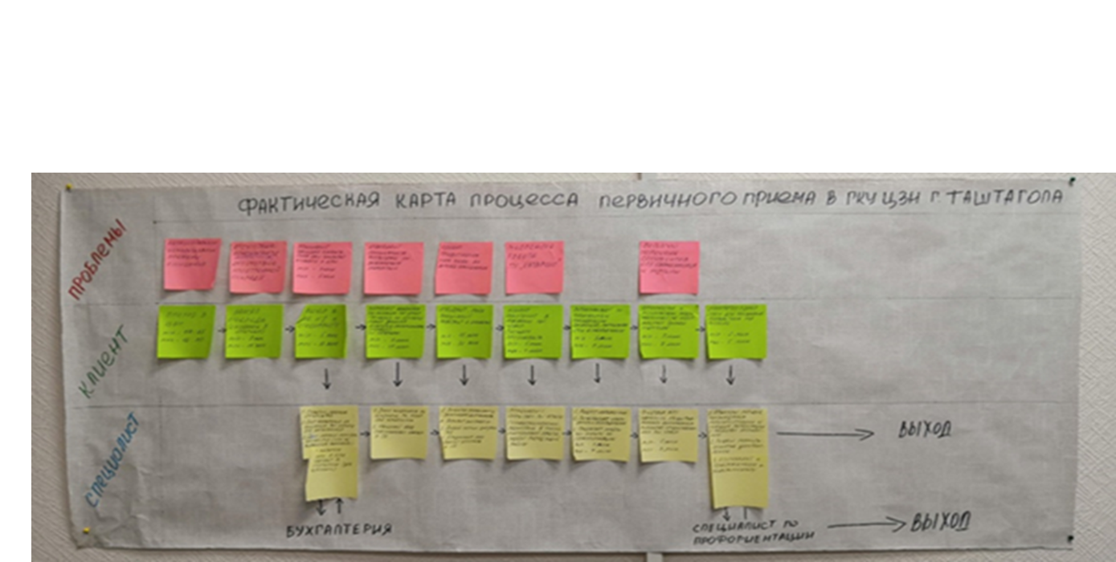
Пример линейной карты текущего состояния

Slide 17
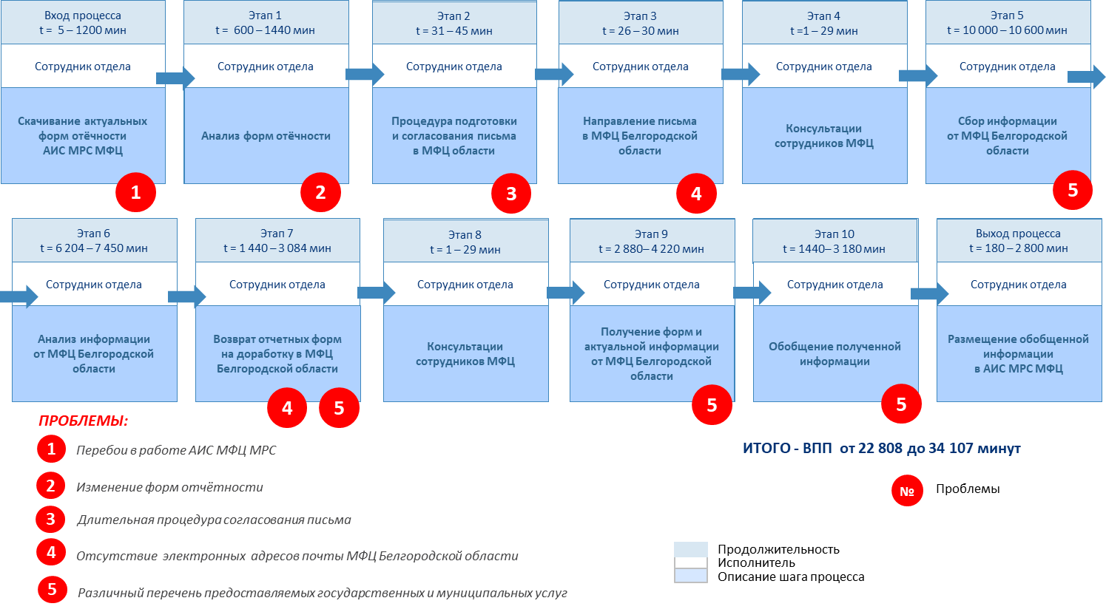
Пример линейной карты текущего состояния
28

Slide 18
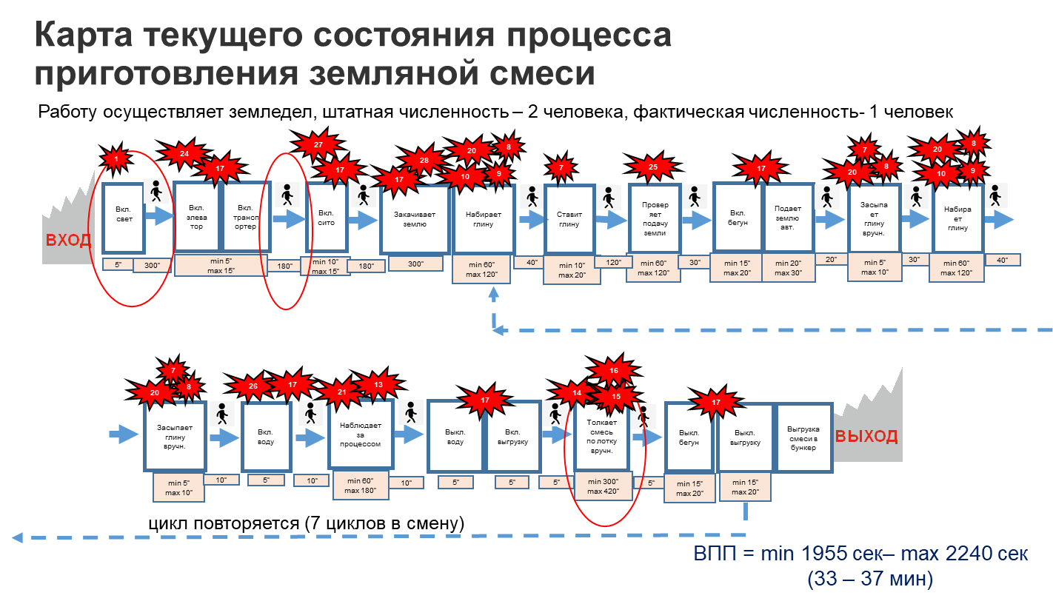
Пример линейной карты текущего состояния

Slide 19
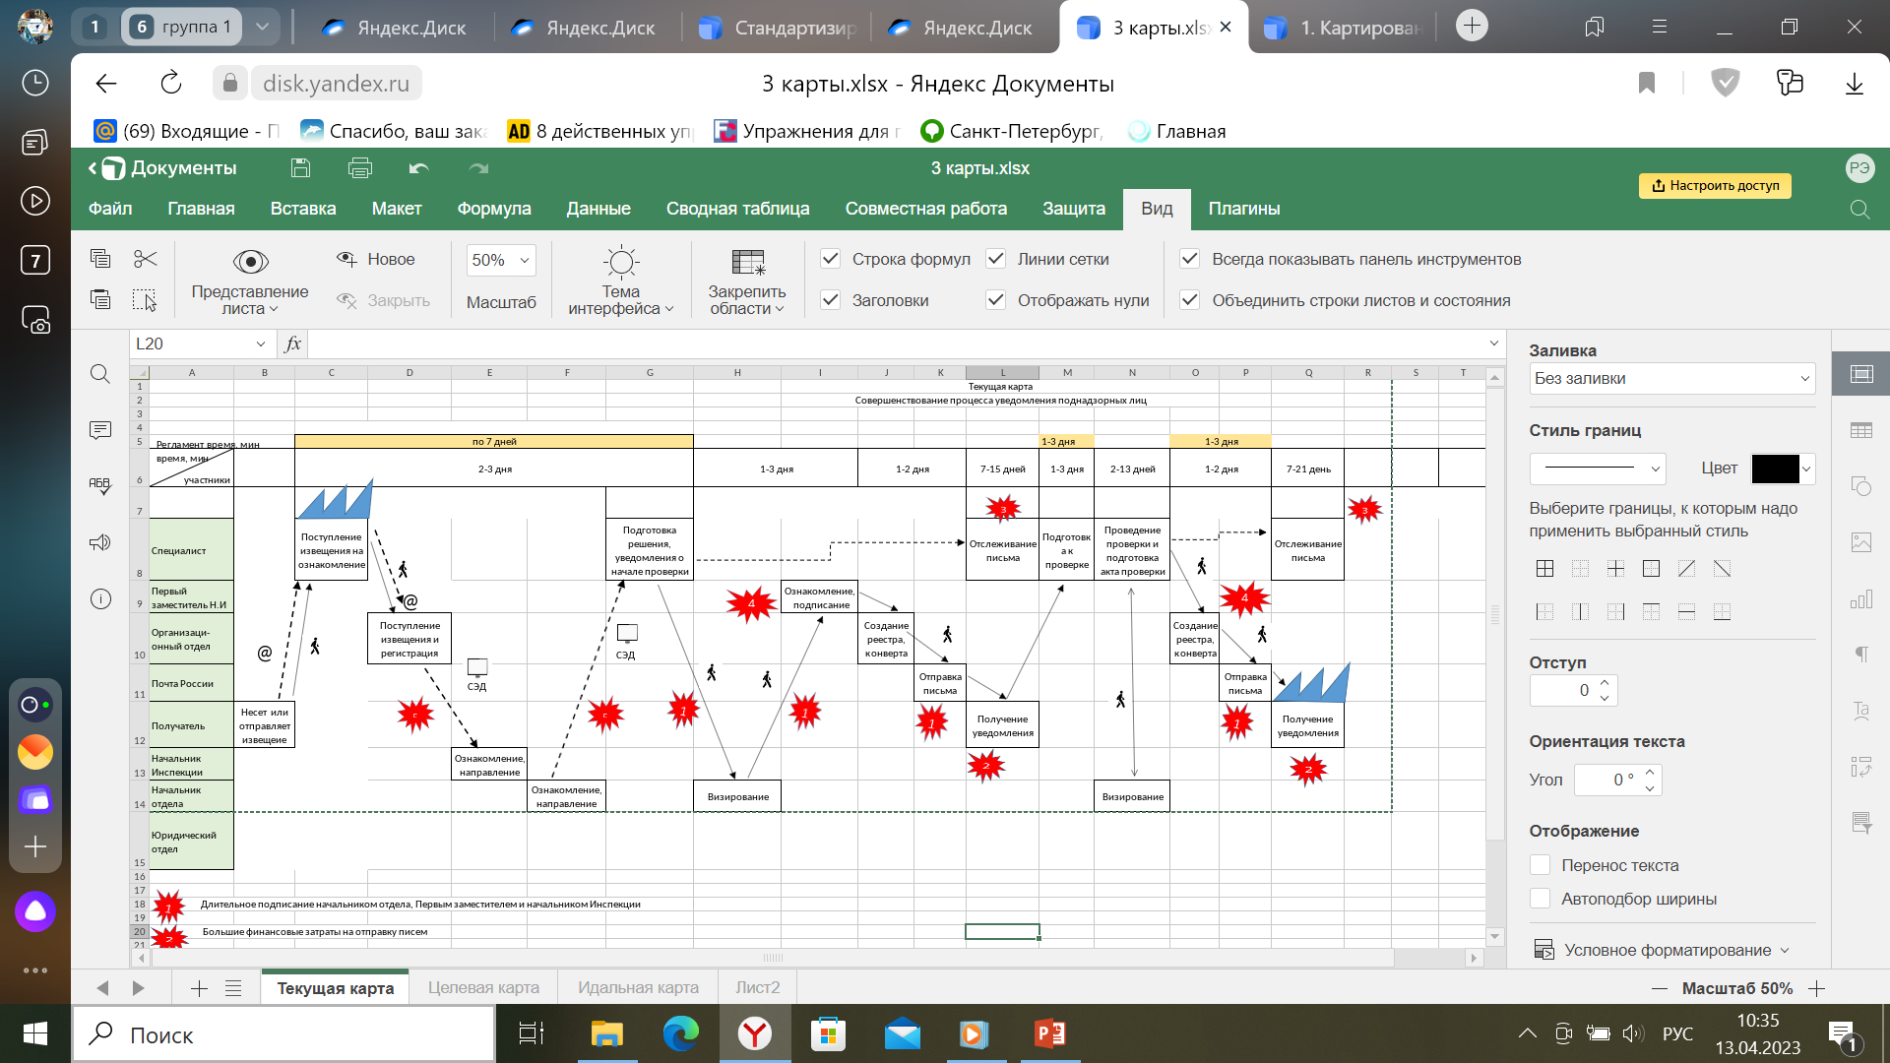
Пример карты текущего состояния МИФА

Slide 20
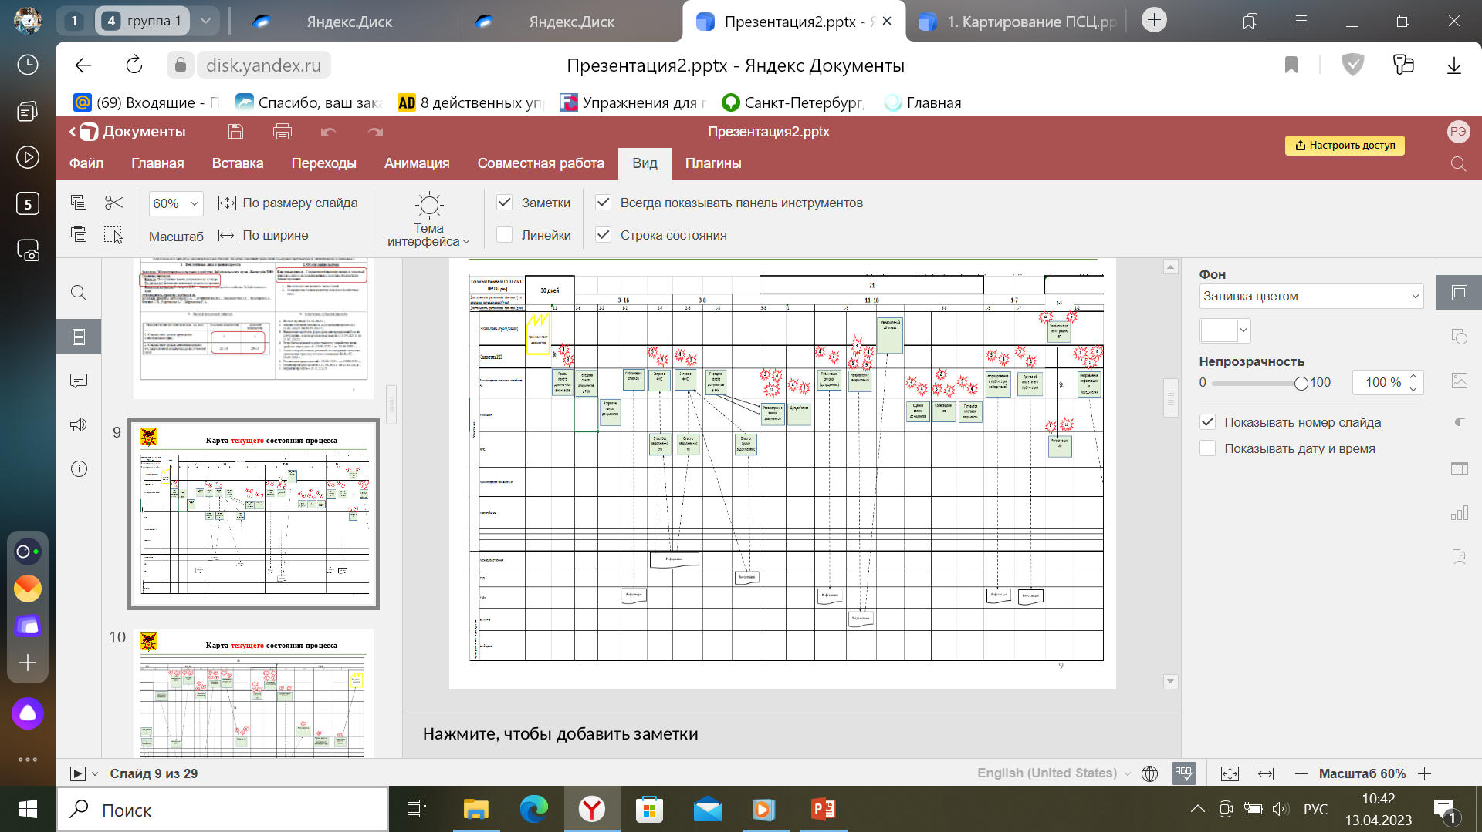
Пример карты текущего состояния МИФА

Slide 21
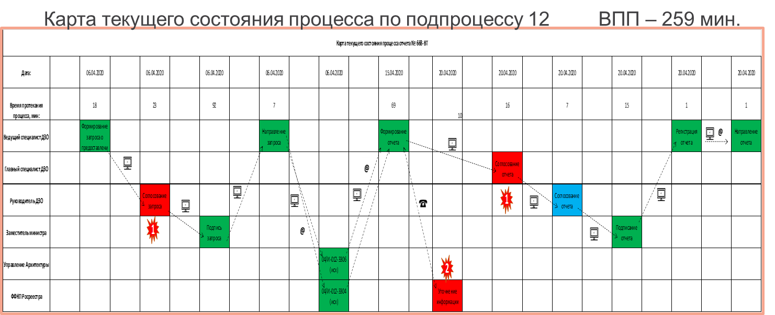
Пример карты текущего состояния МИФА

Slide 22
Методика построения карты текущего процесса
Карта текущего состояния процесса авиаперелета из пункта А в пункт Б 20.04.2023
Бумажный лист формата А1 - А3 / обычные бумажные обои (обратная сторона) / листы для флипчартов / стикеры с клеющимся краем разного цвета (желтый, голубой , красный) / маркеры или фломастеры разных цветов (черный, зеленый, красный).
Электронные таблицы / презентация / графический редактор
Напишите на карте название рассматриваемого процесса, дату составления карты
28

Slide 23

Методика построения карты текущего процесса
Карта текущего состояния процесса авиаперелета из пункта А в пункт Б 20.04.2023
ВХОД
Возникновение необходимости полета
Выход из аэропорта
2. Определите границы процесса: вход и выход процесса;
29

Slide 24
Методика построения карты текущего процесса
Карта текущего состояния процесса авиаперелета из пункта А в пункт Б 20.04.2023
Поездка в авиакассу
Покупка билета
Возвращение домой
Вызов такси
Переезд в аэропорт А
Регистрация на рейс
Сдача багажа
Возникновение необходимости полета
Прохождение досмотра
Посадка в самолет
Ожидание разрешения на взлет
Взлёт
Полёт
Посадка в аэропорту Б
Выруливание для высадки
Выход из самолета
Переезд к аэропорту на автобусе
Получение багажа
Выход из аэропорта
3. Между входом и выходом, на основании собранной информации, нанесите основные виды выполняемых операций и все виды связей
30
30

Slide 25
Методика построения карты текущего процесса
Карта текущего состояния процесса авиаперелета из пункта А в пункт Б 20.04.2023
Поездка в авиакассу
Покупка билета
Возвращение домой
Вызов такси
Переезд в аэропорт А
Регистрация на рейс
Сдача багажа
Возникновение необходимости полета
15-30 мин
3 -25 мин
1-10 мин
4 - 34 мин
24-64 мин
1 -5 мин
3 - 20 мин
30 - 60 мин
0 - 34 мин
1 - 2 мин
0,3 -0,5 мин
0 - 15 мин
Прохождение досмотра
Посадка в самолет
Ожидание разрешения на взлет
Взлёт
Полёт
Посадка в аэропорту Б
Выруливание для высадки
1 -5 мин
10 - 75
мин
1 -5 мин
5 -10 мин
10 -15 мин
241 - 271 мин
1 мин
3 -10 мин
Переезд к аэропорту на автобусе
Получение багажа
Выход из самолета
Переезд к аэропорту на автобусе
Выход из аэропорта
3 -5 мин
1 -4 мин
0,5 - 5
мин
2 -7 мин
0,5 - 4
мин
10,5 -25 мин
1 - 2
мин
4.Нанесите на карту измеримые показатели видов выполняемых работ (время) в формате «минимум» - «максимум» (лучший - худший вариант)
30

Slide 26
Методика построения карты текущего процесса
Карта текущего состояния процесса авиаперелета из пункта А в пункт Б 20.04.2023
1
2
6
2
3
4
1
5
1
2
7
Возникновение необходимости полета
Поездка в авиакассу
Покупка билета
Возвращение домой
Вызов такси
Переезд в аэропорт А
Регистрация на рейс
Сдача багажа
15-30 мин
3 -25 мин
1-10 мин
4 - 34 мин
24-64 мин
1 -5 мин
3 - 20 мин
30 - 60 мин
0 - 34 мин
1 - 2 мин
0,3 -0,5 мин
2
8
2
9
Прохождение досмотра
Посадка в самолет
Ожидание разрешения на взлет
Взлёт
Полёт
Посадка в аэропорту Б
Выруливание для высадки
0 - 15 мин
1 -5 мин
10 - 65 мин
0 - 10
мин
1 -5 мин
5 -10 мин
1 мин
241 - 271 мин
1 мин
3 -10 мин
10
11
Переезд к аэропорту на автобусе
Получение багажа
Выход из самолета
Переезд к аэропорту на автобусе
Выход из аэропорта
3 -5 мин
1 -4 мин
0,5 - 5
мин
2 -7 мин
0,5 - 4
мин
10,5 -25 мин
1 - 2
мин
5. Обозначьте узкие места, проблемы в операциях и связях между операциями, пронумеруйте проблемы
ВПП= 363,8 - 719,5 МИН. (6 – 12 ЧАС.)
30

Slide 27
Методика построения карты текущего процесса
Перечень проблем:
1
Потери времени на ожидание в пробках
Ожидание в очереди
Потери времени при оформлении билета
Долгое ожидание автобуса
Длительное ожидание ответа оператора
Ожидание такси
Потери времени при регистрации
Потери времени при досмотре
Долгое ожидание посадки
Ожидание подачи трапа
Ожидание выдачи багажа
2
3
4
5
6
7
8
9
10
11
5.1 Сформируйте список проблем
30

Slide 28
Идеальная карта процесса
Карта идеального состояния процесса авиаперелета из пункта А в пункт Б
Посадка в самолет
Взлёт из пункта А
Полёт
Посадка в пункте Б
Выход из самолета
ВЫХОД Б
ВХОД А
3 мин
1 мин
240 мин
1 мин
5 мин
ВПП= 250 МИН. (4 ЧАС.)
А есть состояние еще идеальней?
А есть состояние еще идеальней?
30

Slide 29
Идеальнейшая карта процесса
Карта идеального состояния процесса перелета из пункта А в пункт Б
телепорт
ВХОД А
ВЫХОД Б
1 сек
ВПП= 1 СЕК
Идеальное состояние может меняться по мере достижения целевых состояний
30

Slide 30
Методика построения карты процесса
Карта целевого состояния процесса авиаперелета из пункта А в пункт Б 20.04.2023
1
2
1
2
2
3
4
Возникновение необходимости полета
Покупка билета
Вызов такси
Переезд в аэропорт А
Получение посадочного талона
Сдача багажа
Прохождение досмотра
1 - 3 мин
1 мин
3 - 5 мин
30 - 60 мин
1 - 2 мин
0,5 - 1 мин
1 -5 мин
2
5
Посадка в самолет
Ожидание разрешения на взлет
Взлёт
Полёт
Посадка в аэропорту Б
Выруливание для высадки
0 - 10
мин
241 - 271 мин
3 -10 мин
1 -5 мин
5 -10 мин
1 мин
1 мин
6
10
7
8
11
Выход из самолета
Получение багажа
Выход из аэропорта
1 -2 мин
1 -4 мин
1- 5
мин
5,5 -12 мин
1 - 2
мин
6. Обозначьте улучшения в операциях и связях между операциями, пронумеруйте улучшения
ВПП= 304 - 420 МИН. (5 – 7 ЧАС.)
30

Slide 31

Что фиксируем в качестве «ежей»?
Потери, действия не добавляющие ценность
Лишние ресурсы: документы, помещения, оборудование, участники
Колебания времени выполнения операций больше 20%.
Требования внутренних и внешних клиентов не установлены или не выполняются
Последовательное выполнение операций, которые можно выполнять параллельно, цикличность, ветвления
Возвраты процесса вспять, множественные касания документов
«Узкие места», недостаточная пропускная способность операции
Сбои, нарушения, аварии, нештатные ситуации
Жалобы клиентов и сотрудников, очереди
Предписания проверяющих органов, штрафы
Конфликты между участниками процесса
Вариабельность течения процесса в зависимости от разных условий
Перегрузки, неравномерная загрузка
Стандарты, не актуальные, их отсутствие
ВАЖНО!
Фиксируем только то, что видим своими глазами, что не видим не додумываем!
Не ищем проблем в людях! Ищем несовершенство в ПРОЦЕССАХ!

Slide 32

Упражнение «Приготовление кофе»
Внимательно посмотрите ролик «Приготовление кофе».
Определите операции.
Определите точки отсчета.
Проведите хронометраж.
Составьте карту текущего состояния процесса.
Зафиксируйте и нанесите на карту проблемы.
Составьте карту целевого состояния.
20 мин.

Slide 33

Карта текущего состояния процесса приготовления кофе
Текущее состояние: длительность процесса – 72 сек.
1
2
Берет упаковку сахара разрывает
Выбра-сывает упаковку в ведро
Открывает холодильник,
Открывает холодильник, ставит молоко
Ставит стакан в машину, нажимает на кнопку
Клиент хочет кофе
Берет стакан
Наливает в стакан молоко
Вынимает контейнер, выбрасывает отходы
Наливается кофе
Кладет ложку в стакан
Клиент получает кофе
Высыпает в стакан
Берет молоко
2 сек
8 сек
2 сек
3 сек
2 сек
3 сек
6 сек
11 сек
28 сек
1 сек
0
1
1
0
1
1
1
1
0

Slide 34
Карта целевого состояния процесса приготовления кофе
Текущее состояние: длительность процесса – 39 сек.
1
Берет и Ставит стакан в машину, кладет ложку
Берет упаковку сахара разрывает
Открывает холодильник,
Выбрасывает упаковку в ведро
Наливает в стакан молоко
Ставит молоко в холодильник, закрывает
Вынимает контейнер, выбрасывает отходы, ставит на место
Заполняет ёмкость водой
Клиент хочет кофе с молоком и сахаром
Включает кофеварку
Берет молоко
Клиент получает кофе
Высыпает в стакан
2
Наливается кофе
1 сек
3 сек
2 сек
2 сек
2 сек
2 сек
5 сек
4 сек
11 сек
0
1
1
0
0
0
0
0
5

Slide 35
Упражнение «Разработка ЛПА»
Внимательно посмотрите прочитайте кейс:
Определите операции.
Определите ВХОД и ВЫХОД.
Составьте карту текущего состояния процесса.
Зафиксируйте и нанесите на карту проблемы.
Составьте карту целевого состояния.
20 мин.

Slide 36
Упражнение «Разработка ЛПА»
На планерном совещании в Министерстве эконмического развития руководитель министерства (М) дает поручение заместителю министра (ЗМ) о подготовке локального правового акта (ЛПА).
Через 30 минут ЗМ освобождается, идет к начальнику отдела (НО) и дает устное поручение о разработке ЛПА, после чего НО уходит на совещание в другое министерство и забывает о поручении. Утром следующего дня ЗМ напоминает НО о поручении по телефону, через 10 минут после напоминания НО дает устное поручение исполнителю (И) о необходимости разработки ЛПА. И приступает к разработке проекта ЛПА на второй день, в связи со строчной работой по подготовке мероприятия для работодателей.
Проект ЛПА находился в работе в течении 5 дней из них работа над проектом занимает по 8 минут каждый день, после чего направляется в бумажном виде на согласование НО. Документ находится на рассмотрении НО 2 дня, после чего проект ЛПА возвращается на доработку И. Документ находится на доработке 3 дня, при этом корректировка производится за 15 минут, после доработки И заново уносит распечатанный документ на согласование НО .Через 2 дня НО вызывает И и передает согласованный проект ЛПА(время на проверку составило 5 минут), после чего И уносит его на проверку юристу(Ю).
Ю приступает к проверке через 1 день, уточняет информацию по телефону у И (время проверки и уточнения 10 минут), после чего возвращает И на доработку. И, внеся корректировки в течение дня, загружает проект ЛПА в СЭД-Дело (10 минут), направляет на согласование НО, который согласует документ в программе на следующее утро (2мин), после чего И , увидев через пол дня положительный результат согласования, направляет проект через СЭД Ю, который, увидев через 3 часа, согласует. Рабочий день окончен, на следующее утро И направляет документ через СЭД на согласование ЗМ, который согласовывает на следующий день, после чего И, увидев согласование через 2 часа отправляет проект ЛПА в СЭД на утверждение М.
Через 2 дня М утверждает ЛПА в СЭД в течение 2 мин, после чего И распечатывает документ с листом согласования (1 мин) и передает секретарю (С) на подпись М (2 мин). Утром следующего дня С передает документ в общей папке с другими документами на подпись М (1 мин), который подписывается в конце дня (1 мин). Утром следующего дня С (через 3 часа от начала рабочего дня) регистрирует ЛПА в течение 1 минуты, сканирует документ и загружает в СЭД (3 мин).

Slide 37
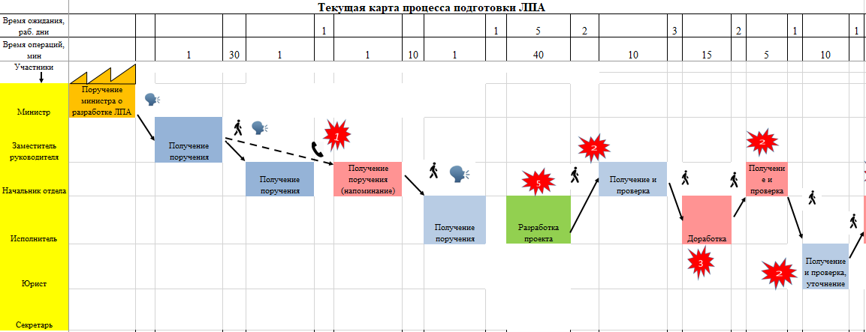
Текущая карта процесса разработки ЛПА»

Slide 38
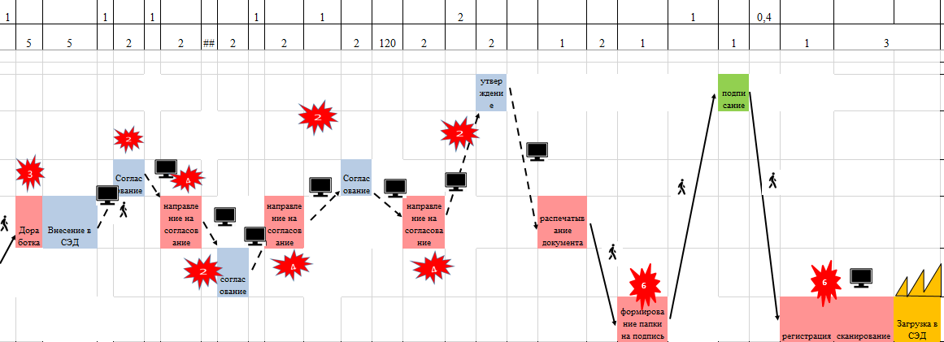
Текущая карта процесса разработки ЛПА»
180
ВПП = 22,9 дня
ВВО = 457 мин

Slide 39
Список ежей:
1.Потери времени на напоминание
2.Потери времени на согласование
3.Потери времени на доработку
4.Потери времени на отслеживание и перенаправление на согласование
5.Пролеживание
6.Лишние движения подписании и регистрации документа

Slide 40
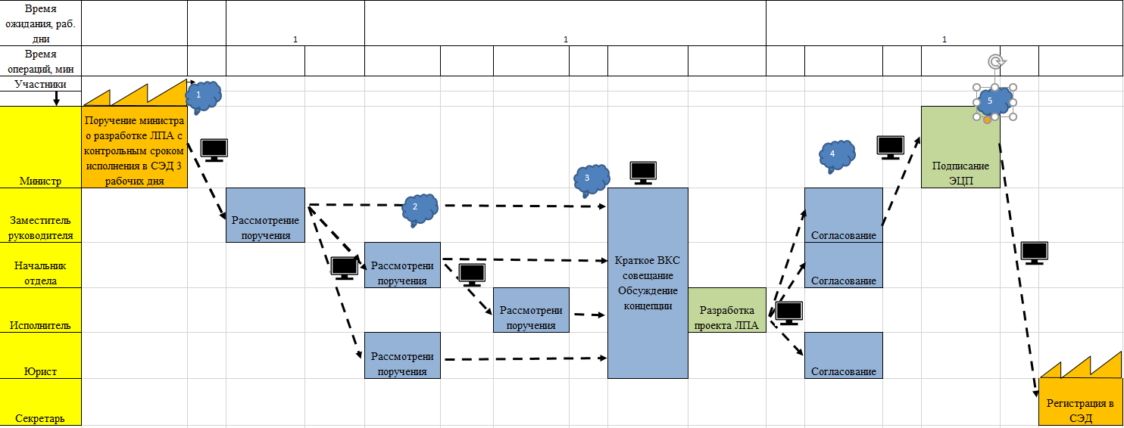
Целевая карта процесса разработки ЛПА»
180
ВПП = 3 дня

Slide 41
Спасибо
за внимание!

